Slide 1

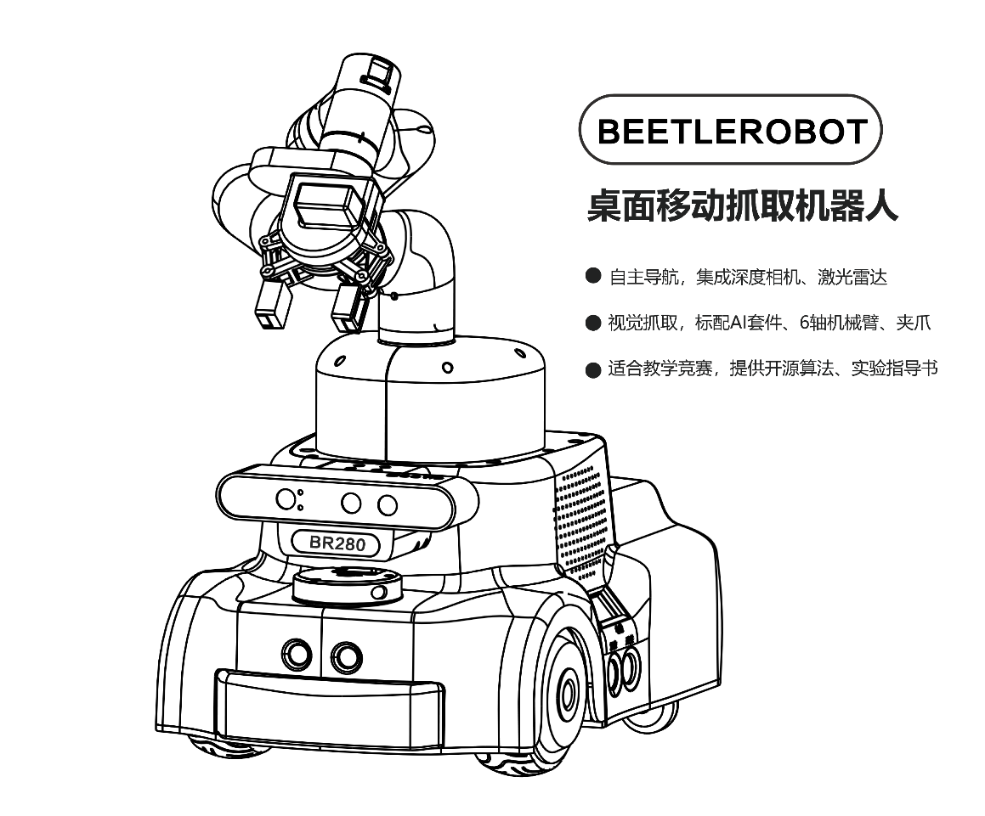
目标检测与
建图定位导航
深圳史河机器人科技
报告人：XXX
思想决定行动，细节决定成败

Slide 2
1.OPENCV的基本应用
2.颜色识别
3.YOLOV5使用
4.建图定位与导航的基本使用
5.比赛建议
目 录
CONTENTS

Slide 3
OPENCV基本应用

Slide 4

OPENCV
OpenCV库（Open Source Computer Vision Library）是一个基于BSD许可发行的跨平台开源计算机视觉库，提供C++、Python、Ruby、MATLAB等语言接口，实现了图像处理和计算机视觉方面的很多通用算法
OpenCV可以直接访问摄像头，提供一个简单的GUI系统——highgui。

Slide 5
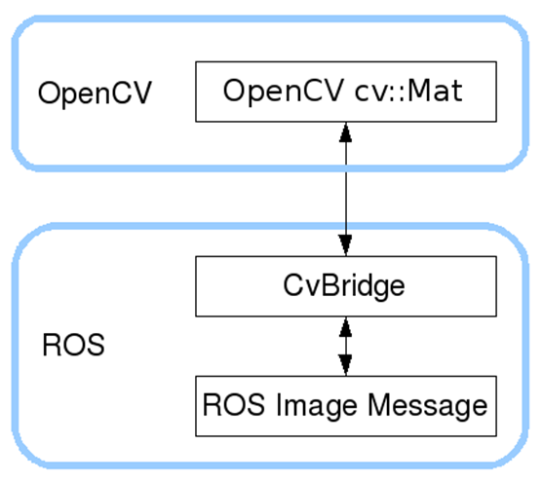
cv_bridge
OpenCV是图像处理中的“利器”，ROS中的cv_bridge功能包为两者提供了接口，赋予ROS应用强大的图像处理能力，可以轻松实现人脸识别、物体跟踪等多种功能。

Slide 6
cv_bridge
ROS为开发者提供了与OpenCV的接口功能包——cv_bridge。开发者可以通过该功能包将ROS中的图像数据OpenCV格式的图像，并且调用OpenCV库进行各种图像处理；或者将OpenCV处理过后的数据转换成ROS图像，通过话题进行发布，实现个节点之间的图像传输。

Slide 7
ROS
图像话题的消息类型
图像话题的消息类型是sensor_msgs/Image（sensor_msgs/Image Documentation (ros.org)），这是ROS定义的一种摄像头原始图像的消息类型，可以使用以下命令查看该图像消息的详细定义：
rosmsg show sensor_msgs/Image

Slide 8
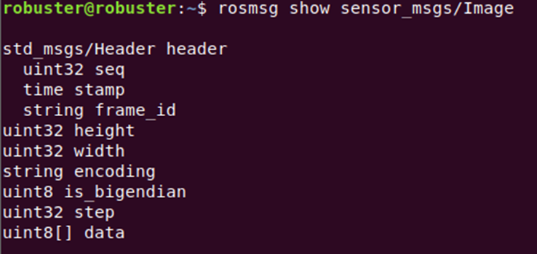
图像话题的消息类型

Slide 9
消息定义
header：消息头，包含图像的序号、时间戳和绑定坐标系。
height：图像的纵向分辨率，即图像包含多少行的像素点，这里使用的摄像头为480。
width：图像的横向分辨率，即图像包含多少列的像素点，这里使用的摄像头为640.
encoding：图像的编码格式，包含RGB、YUV等常用的格式，不涉及图像压缩编码。
is_bigendian：图像数据的大小端存储模式。

Slide 10
消息定义
step：一行图像数据的字节数量，作为数据的步长参数，这里使用的摄像头为width×3=1920。
data：存储图像数据的数组，大小为step×height，根据该公式可以算出这里使用的摄像头产生一帧480*640分辨率的图像数据就是0.9216MB，如果按照30帧/秒的帧率计算，那么一秒摄像头产生的数据量就是27.648MB。这个数据量就远程传输图像的场景而言，图像占用的带宽过大，会对无线网络造成很大压力。

Slide 11
消息定义
图像在远程传输前往往会进行压缩处理，ROS也设计了压缩图像的消息类型sensor_msgs/CompressedImage（sensor_msgs/CompressedImage Documentation (ros.org)）。CompressedImage图像压缩编码格式包含JPEG、PNG、BMP等，每种编码格式对数据的结构已经进行了详细定义，所以在消息类型的定义中省去了很多不必要的信息。

Slide 12
摄像头节点实现
创建功能包
新建一个包名为 camera_node，其中附加的依赖有std_msgs（消息传递），roscpp（c++），rospy（Python），cv_bridge（ros和opencv图像转换），sensor_msgs（传感器消息），image_transport（图像编码传输）。
catkin_create_pkg camera_node std_msgs roscpp rospy cv_bridge sensor_msgs image_transport

Slide 13
摄像头节点实现
创建功能包
在开始程序实现之前我们需要知道摄像头端口，可以通过下面命令查看摄像头端口。（有时会发生端口占用的情况，这个要根据设备的具体情况来确认。）
ls /dev/video*

Slide 14
节点C++实现
参考源码
每次更改C++都需要保存编译才有效果

Slide 15
节点Python实现
Python实现
chmod 777 camera.py
参考源码，切记要为Python文件添加执行权限。

Slide 16
环境配置
3.4.1 CMakelist.txt配置
第21~24行是Python文件所需，C++文件不需要，第25~26行，为C++文件所需，Python文件不需要。
第13行，为寻找指定的库在编译安装好Opencv，在系统中可以有多个OpenCV库版本，我们使用ROS默认的版本，默认版本为3.2.0。

Slide 17
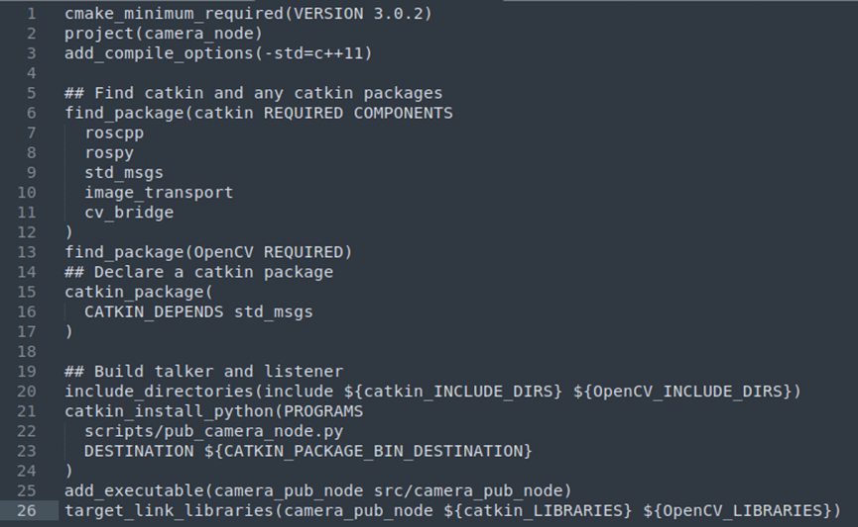
环境配置

Slide 18
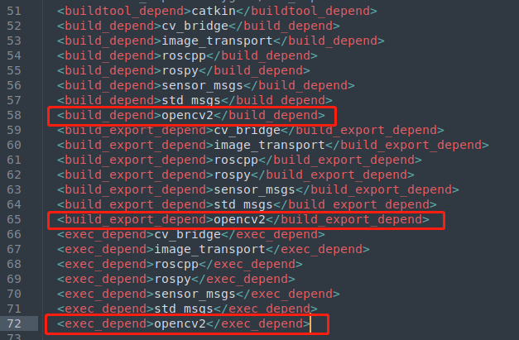
环境配置
Package.xml配置

Slide 19
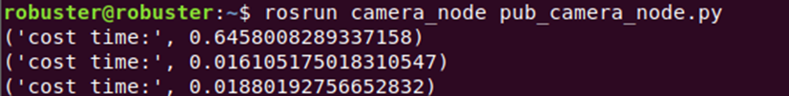
编译运行
工作空间下catkin_make
source devel/setup.bash
C++运行：
python运行：

Slide 20
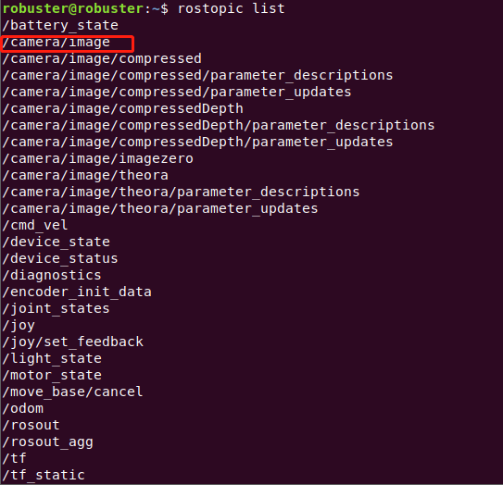
查看话题
rostopic list

Slide 21
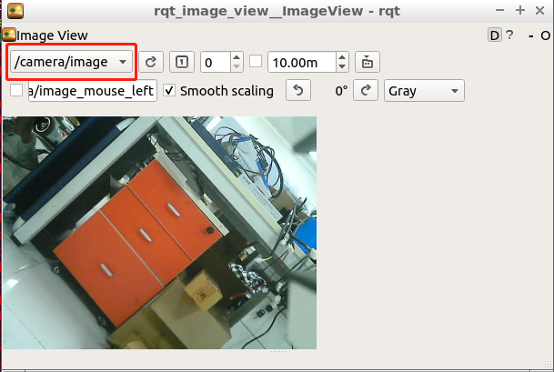
查看话题
rosrun rqt_image_view rqt_image_view
如下没有显示画面，可以在下图红色线框标注位置选择刷新下，选择对应主题。

Slide 22
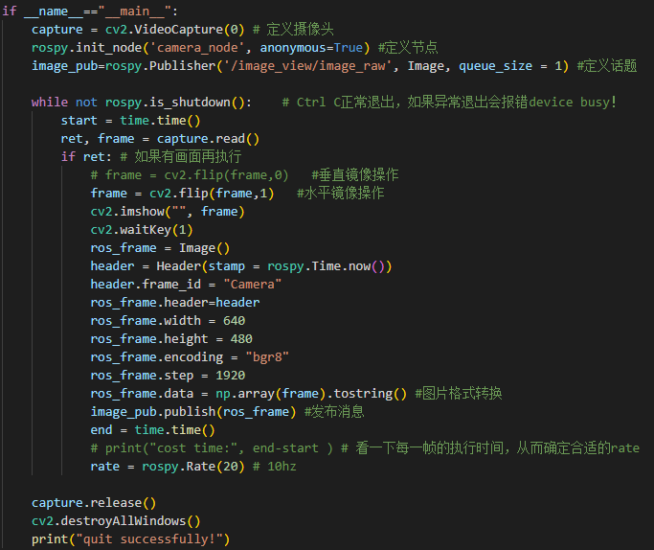
BR280摄像头使用指南
打开摄像头参考
beetle_ai/scripts/
opencv_pub_image.py

Slide 23
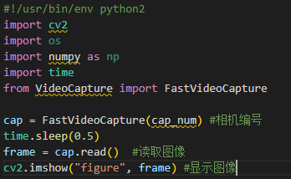
BR280摄像头使用指南
获取摄像头图片流，可复制beetle_ai/scripts/VideoCapture.pyc
到自己的代码目录，参考以下代码即可预览图像

Slide 24
颜色识别

Slide 25
关键函数
cv2.cvtColor()
在OpenCV中有超过150中进行颜色空间转换的方法，常用的是：BGR↔Gray和BGR↔HSV。
在颜色识别上的通常用法为
hsv=cv2.cvtColor(frame,cv2.COLOR_BGR2HSV)
将输入的图片转换成hsv模式图片

Slide 26
关键函数
cv2.inRange()
给图片加上一层遮罩然后过滤其他不在检测范围(hvs_l, hvs_h)内的颜色。
用法：
lower_red = np.array([0, 128, 46])
upper_red = np.array([5, 255, 255])
mask=cv2.inRange(hsv,lower_red,upper_red)

Slide 27
关键函数
cv2.erode()
侵蚀前景物体的边界，并从图像中移除小规模的细节，但同时会减少感兴趣区域的大小。
cv2.erode()
膨胀操作通常使用一种构造元素来探测和扩展输入图像中包含的形状。这种作用与侵蚀相反
参考链接：
https://blog.csdn.net/qq_38505858/article/details/126782368

Slide 28
轮廓检测函数
cv2.findContours()
image 代表输入的图片。注意输入的图片必须为二值图片。若输入的图片为彩色图片，必须先进行灰度化和二值化。
mode 表示轮廓的检索模式，有4种：
cv2.RETR_EXTERNAL 表示只检测外轮廓。
cv2.RETR_LIST 检测的轮廓不建立等级关系。
cv2.RETR_CCOMP 建立两个等级的轮廓，上面的一层为外边界，里面的一层为内孔的边界信息。如果内孔内还有一个连通物体，这个物体的边界也在顶层。
cv2.RETR_TREE 建立一个等级树结构的轮廓。

Slide 29
轮廓检测函数
cv2.findContours()
method 为轮廓的近似办法，有3种：
cv2.CHAIN_APPROX_NONE 存储所有的轮廓点，相邻的两个点的像素位置差不超过1，即max(abs(x1-x2),abs（y2-y1)<=1。
cv2.CHAIN_APPROX_SIMPLE 压缩水平方向，垂直方向，对角线方向的元素，只保留该方向的终点坐标，例如一个矩形轮廓只需4个点来保存轮廓信息。
cv2.CHAIN_APPROX_TC89_L1 和 cv2.CHAIN_APPROX_TC89_KCOS使用teh-Chinl chain 近似算法。

Slide 30
轮廓检测函数
cv2.findContours()
cv2.findContours()函数返回两个值，一个是轮廓本身contours，还有一个是每条轮廓对应的属性hierarchy。
contours：cv2.findContours()函数首先返回一个list，list中每个元素都是图像中的一个轮廓信息，list中每个元素(轮廓信息)类型为ndarray。我们检测到的轮廓为矩形，轮廓中有4个点，这是因为当参数mode 设置成： cv2.CHAIN_APPROX_SIMPLE ，轮廓中并不是存储轮廓上所有的点，而是只存储可以用直线描述轮廓的点的个数，比如一个“正立”的矩形，只需4个顶点就能描述轮廓了。

Slide 31
轮廓检测函数
cv2.findContours()
hierarchy：该函数还可返回一个可选的hiararchy结果，这是一个ndarray，其中的元素个数和轮廓个数相同，每个轮廓contours[i]对应4个hierarchy元素hierarchy[i][0] ~hierarchy[i][3]，分别表示后一个轮廓、前一个轮廓、父轮廓、内嵌轮廓的索引编号，如果没有对应项，则该值为负数。

Slide 32
颜色识别示例
采取摄像头进行检测
cv2.boundingRect()函数的功能是以最小的矩形框框定轮廓（contours），它有四个返回值x，y，w，h。

Slide 33
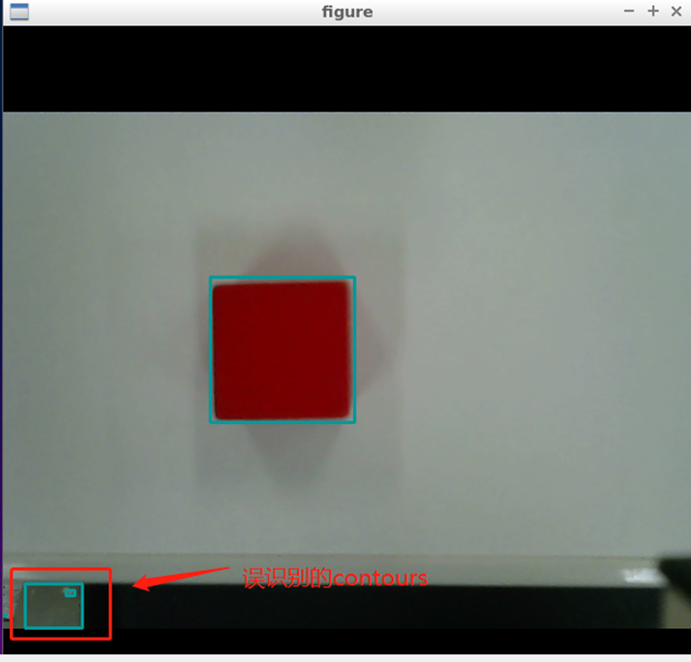
运行效果

Slide 34
YOLO5基本使用

Slide 35
YOLO5简介
目标检测（Object Detection）的任务是找出图像中所有感兴趣的目标（物体），确定它们的类别和位置，是计算机视觉领域的核心问题之一。
yolo是一种卷积神经网络结构，yolo(意思是神经网络只需要看一次图片，就能输出结果)，通过给出的物体坐标获取目标的特征信息，然后将信息存储、学习，在目标图像上找到符合的特征信息，确定目标位置。
目的是从一张图片中可以识别出多个不同种类的物体
并且用一个框将每个物体框出来并得到坐标，也可以要得到物体的尺寸，包含5个信息：物体的中心位置（x，y），物体的长和宽（h，w），以及物体的种类置信度分数(score)

Slide 36
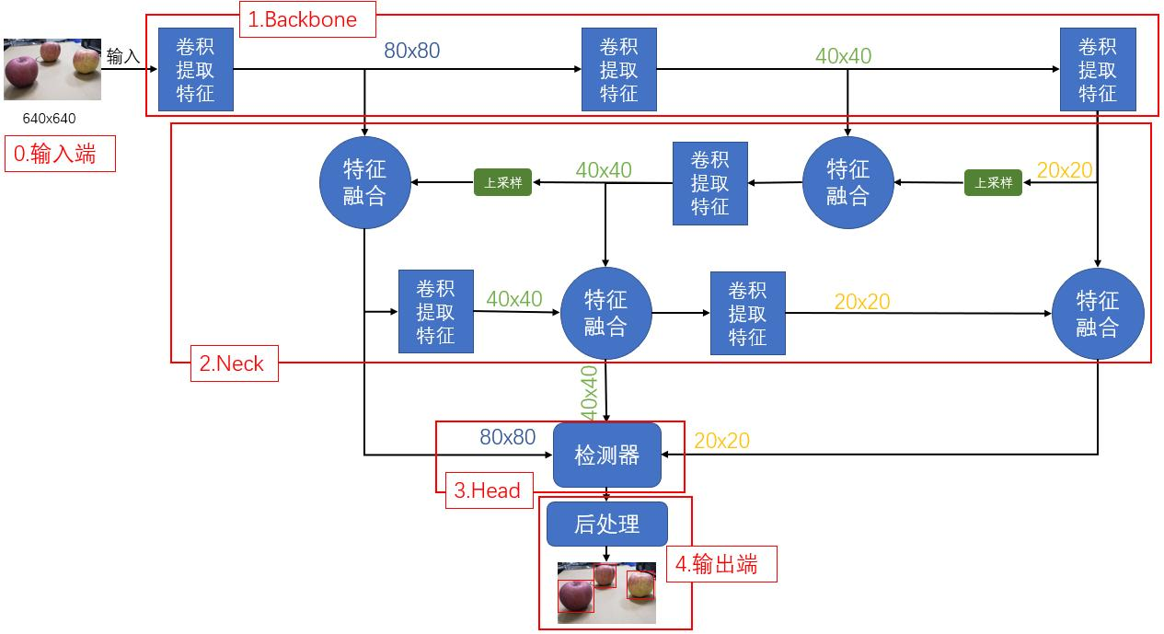
YOLO5简介
YOLOV5 是一种单阶段(one-stage)目标检测算法，具有推理速度快、精度高、易于部署的特点，能够满足实时高精度多目标推理的应用场景。

Slide 37
YOLO5简介
YOLOV5 网络主要分为 5 个部分:输入端、Backbone、Neck、Head 和输出端。其中：
Backbone：在不同图像细粒度上聚合并形成图像特征的卷积神经网络。
Neck：一系列混合和组合图像特征的网络层，并将图像特征传递到预测层。
Head： 对图像特征进行预测，生成边界框和并预测类别。

Slide 38
YOLO5安装
推荐使用Anconda环境：通过Anaconda则可以通过创造新的虚拟环境解决资源包（python库）之间冲突问题
BR280已经配置好相关环境，自己的电脑安装参考网络资料
建议在带有显卡的电脑上进行部署训练，速度更快
下载链接：
Anconda：https://www.anaconda.com/download Yolov5 ：https://github.com/ultralytics/yolov5
https://gitcode.net/mirrors/ultralytics/yolov5.git（国内镜像，下载更快）

Slide 39
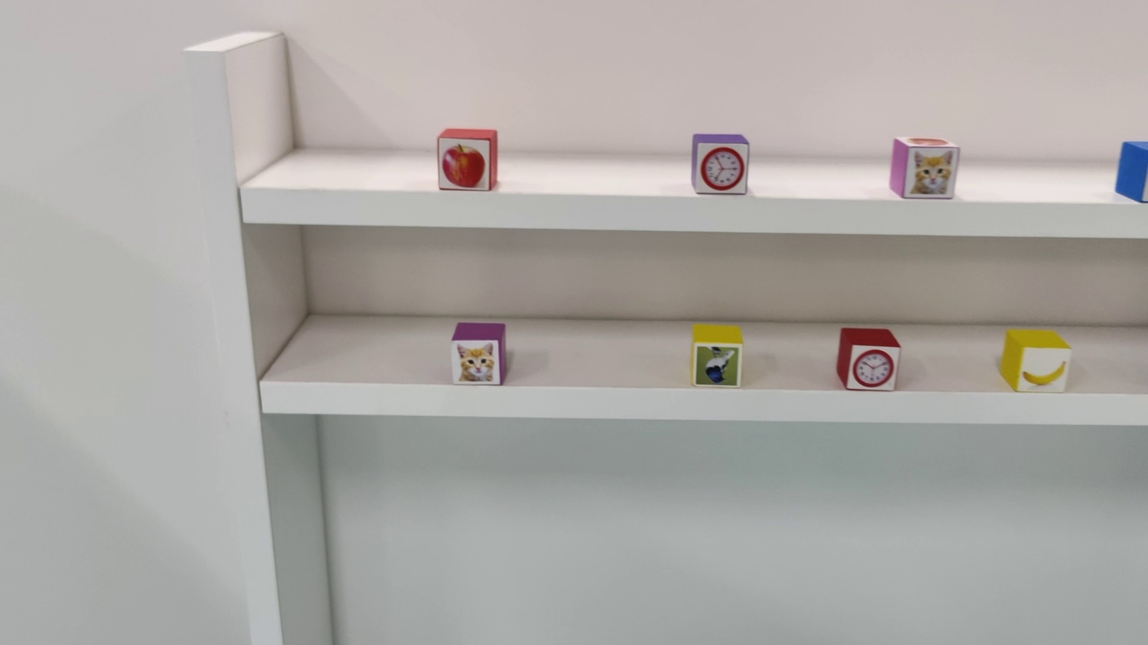
数据采集
建议采取比赛设备上的相机进行图片采集，保持一致性，避免不同相机的色彩偏差影响识别效果。
单个目标建议拍摄多个角度的图像，增加样本多样性。

Slide 40
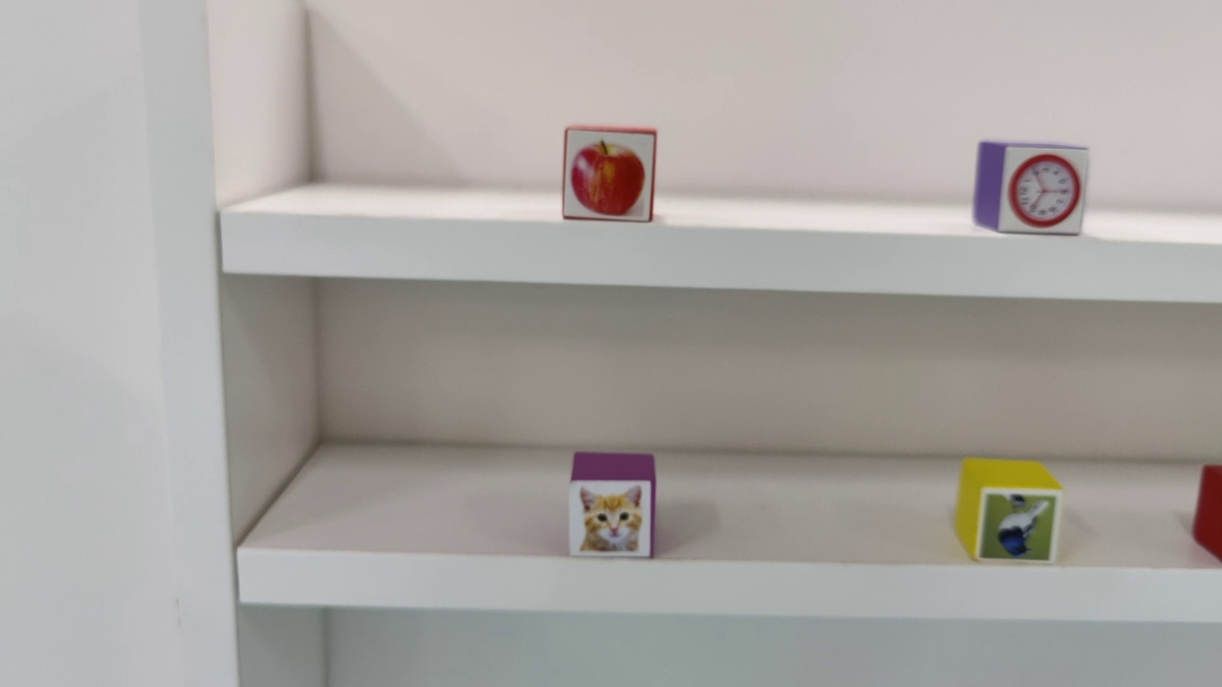
数据采集
采取手机可直接录制1080P的视频，之后截取自己需要的图片
也可以直接采集低像素的图片，建议关闭手机的AI相机
建议增加低亮度下的样本，避免比赛时场馆灯光影响过大

Slide 41
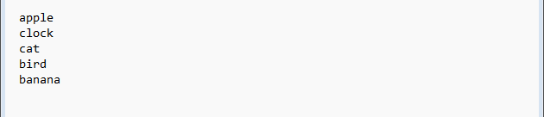
数据标注
安装标注软件
git clone https://github.com/heartexlabs/labelImg.git
下载完成后打开 labelImg\data\predefined_classes.txt
修改为自己的目标类型

Slide 42
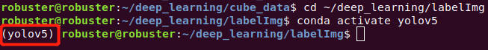
数据标注
新建两个文件夹images和lables，images用来存放样本图片，labels文件夹用来存储标注信息。
激活yolov5的环境，
conda activate yolov5
python labellmg.py

Slide 43
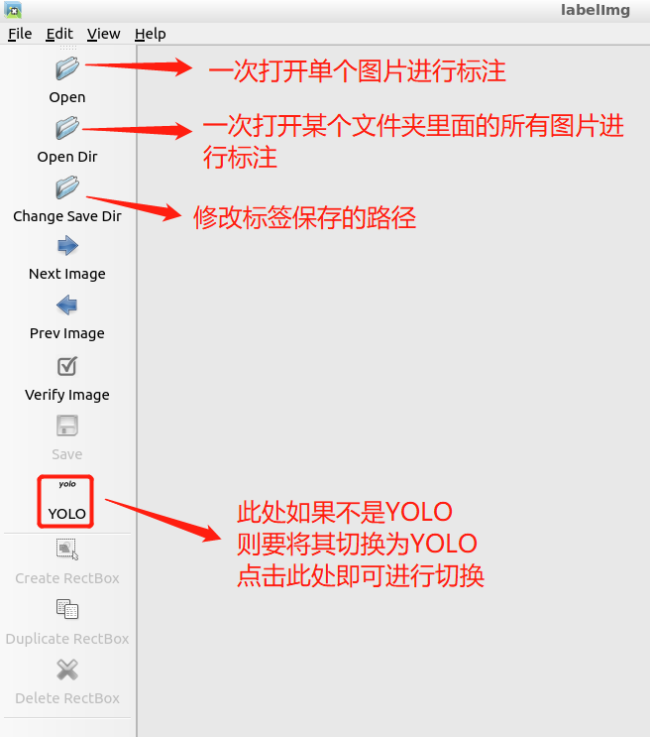
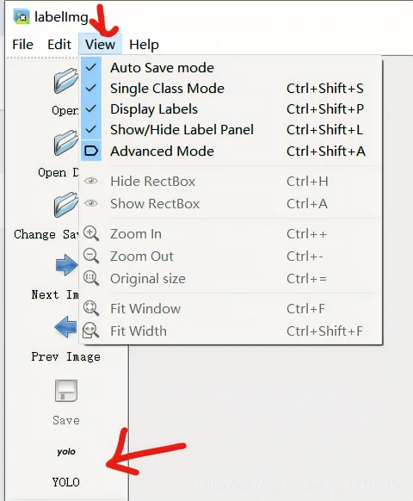
数据标注

Slide 44
数据标注
按w开始标注，A、D为上一张和下一张
BR280已安装好相关环境，具体操作查看该文档

Slide 45
模型训练
在yolov5目录下激活环境
python train.py --img 640 --epochs 3 --data coco128.yaml --weights yolov5s.pt
之后开始下载数据集和yolov5s.pt权重
在data里复制一份coco.yaml文件，改为自己的名字，内容修改如下
path: img # dataset root dir数据集路径
train: images # train images (relative to ‘path‘) 图片路径
val: images # val images (relative to ‘path‘) 标注路径
test: # test images (optional)
# Classes改为自己的标签名称及序号
names:
0: apple
1: clock
2: cat
3: bird
4: banana

Slide 46
模型训练
train.py主要参数解析：
--weights：初始化的权重文件的路径地址
--cfg：模型yaml文件的路径地址
--data：数据yaml文件的路径地址 ，改为自己的data路径
--epochs：训练轮次，一般300足够了
--batch-size：喂入批次文件的多少，若配置较低则改小
--img-size：输入图片尺寸，若配置较低则改小
--resume: 接着打断训练上次的结果接着训练
--image-weights：使用加权图像选择进行训练
--device: 训练的设备，cpu；0(表示一个gpu设备cuda:0)；0,1,2,3(多个gpu设备)
--workers：最大工作核心数 ，配置低则改为0
--project: 训练模型的保存位置
--name：模型保存的目录名称
--exist-ok：模型目录是否存在，不存在就创建

Slide 47
模型训练
修改了train.py的相关参数后，直接
python train.py
开始训练
训练结束后在runs/exp*/weights文件夹下找到权重文件，其中best.pt表示训练效果最好，last.pt存放的是最后一次的训练结果。
用摄像头测试：
python detect.py --source 0 --weights runs/train/exp/weights/best.pt
这里的source 0指的是电脑摄像头为源，根据自己的摄像头编号调整

Slide 48
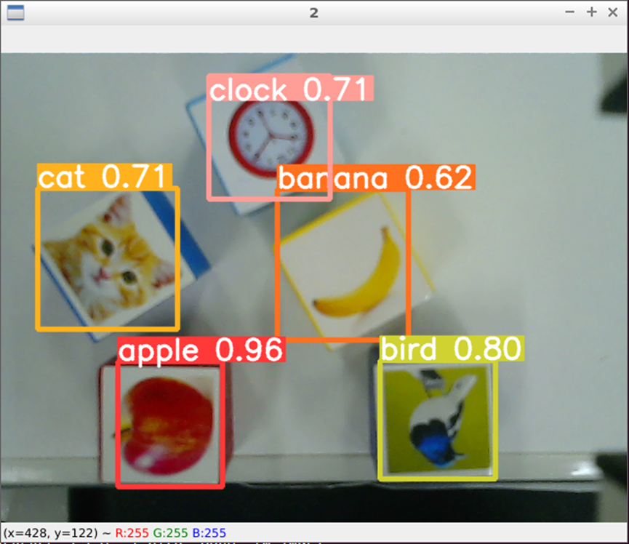
检测效果

Slide 49
模型导出
将best.pt文件导出为best.onnx文件
ONNX全称Open Neural Network Exchange（开放神经网络交换），ONNX格式是一个用于表示深度学习模型的标准，可使模型在不同框架之间进行转移（一般用于中间部署阶段）。ONNX文件不仅仅存储了神经网络模型的权重，同时也存储了模型的结构信息以及网络中每一层的输入输出和一些其它的辅助信息。

Slide 50
模型导出
将best.pt文件复制到yolov5的主目录下
在export.py里设置好相关的文件路径后，即可
conda activate yolov5
python ecport.py
导出onnx模型

Slide 51
Cartographer建图

Slide 52
Cartographer介绍
Cartographer是谷歌在2016年开源的一个可以在多传感器配置下实现低计算资源消耗的SLAM算法框架。
Cartographer是一个实时的室内建图算法，能生成分辨率r=5cm的栅格地图。在前端将最新的激光雷达扫描数据在相邻的子图上(整个地图的一小块)完成扫描匹配，得到一个在短时间内准确的最佳插入位置(位姿)后，将扫描插入到子图中。
扫描匹配中，位姿估计的误差会在整个地图中随时问逐渐累积，在后端中，通过回环检测加约束进行优化消除误差。
Cartographer算法框架分为数据源、局部SLAM以及全局SLAM以及数据融合等部分。

Slide 53
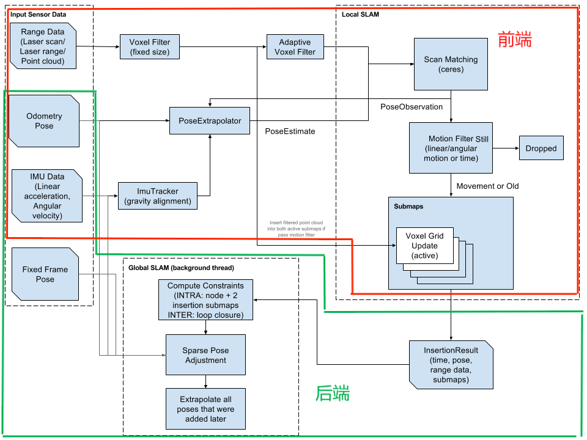
Cartographer介绍

Slide 54
cartographer_ros安装
BR280已经安装cartographer_ros，安装包位于~/cartograper_ws
针对小车的配置文件位于 ~/mr300_ws/src/robuster_mr/robuster_mr_navigation
自己的设备安装cartographer_ros可参考官方文档
https://google-cartographer-ros.readthedocs.io/en/latest/compilation.html

Slide 55
cartographer_ros配置
cartographer_ros/configuration_files文件夹里有各种配置文件，我们使用的是单线雷达，可复制一份backpack_2d.lua来修改自己的配置，关键参数如下：
map_frame = "map", //地图坐标系名称
tracking_frame = "imu_link", //路径追踪的坐标系的名称
published_frame = "base_link", //发布坐标系变换的坐标系名称
odom_frame = "odom", //里程计坐标系名称
provide_odom_frame = false, //是否发布里程计坐标系变换
publish_frame_projected_to_2d = false, //如果启用，发布纯2d姿势
use_pose_extrapolator = on, //是否启用位姿推测器
use_odometry = false, //是否使用odom数据

Slide 56
cartographer_ros配置
num_laser_scans = 1, //订阅的激光雷达主题数量
num_multi_echo_laser_scans = 0, //订阅的多回波雷达主题的数量
num_subdivisions_per_laser_scan = 1, //将每个接收到的（多回波）激光扫描分成的点云数
num_point_clouds = 0, //订阅的点云主题数量
lookup_transform_timeout_sec = 0.2, //使用TF查找变换的超时时间
submap_publish_period_sec = 0.3, //发布子图的时间间隔
pose_publish_period_sec = 5e-3, //发布pose的时间间隔，5e-3为200Hz
trajectory_publish_period_sec = 30e-3, //发布轨迹标记的间隔，30e-3为30毫秒
rangefinder_sampling_ratio = 1., //激光雷达消息的固定采样频率

Slide 57
cartographer_ros配置
odometry_sampling_ratio = 1., //里程计消息的固定采样频率
fixed_frame_pose_sampling_ratio = 1., //固定坐标系消息的固定采用频率
imu_sampling_ratio = 1., //IMU消息的固定采样频率
landmarks_sampling_ratio = 1., //路标消息的固定采样频率
参考官网：
https://google-cartographer-ros.readthedocs.io/en/latest/compilation.html

Slide 58
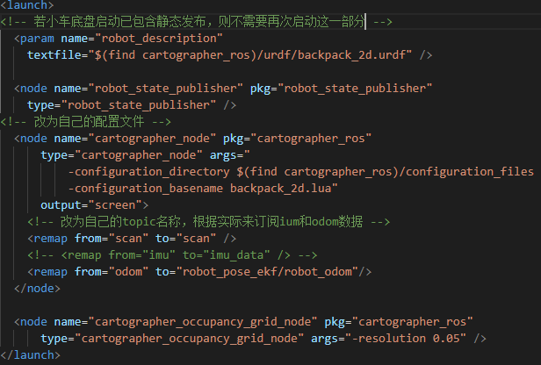
cartographer_ros配置
创建自己的launch文件，或直接在cartographer_ros/launch里复制一份2d版的进行修改
参考如下：

Slide 59
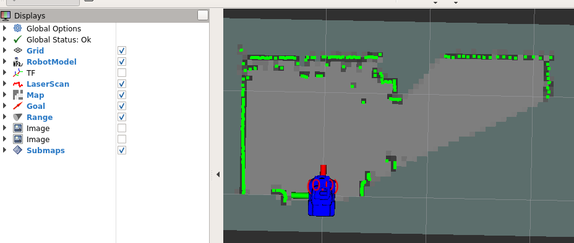
cartographer_ros运行
运行该launch文件，并打开rviz订阅相关话题，即可开始控制小车移动进行建图

Slide 60
cartographer_ros运行
建图时要将移动和旋转速度尽量调小，否则会导致建图失败。
保存地图到~/Downloads目录下
首先打开终端输入：
rosservice call /finish_trajectory 0
然后在输入下面命令生成pbstream文件：
rosservice call /write_state "{filename: '${HOME}/Downloads/mymap.pbstream’}”

Slide 61
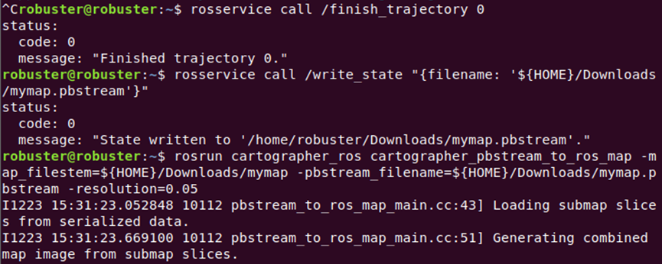
地图格式转换
输入以下命令转换地图格式
rosrun cartographer_ros cartographer_pbstream_to_ros_map -map_filestem=${HOME}/Downloads/mymap -pbstream_filename=${HOME}/Downloads/mymap.pbstream -resolution=0.05

Slide 62
BR280建图
比赛设备BR280已经安装配置好，直接启动使用即可：
roslaunch robuster_mr_navigation mapping.launch
参考文档

Slide 63
Cartographer定位

Slide 64
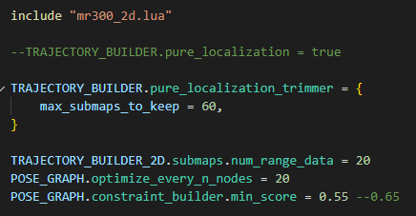
Cartographer定位配置
backpack_2d_localization.lua复制一份，修改参考如下
include处改为自己的建图配置文件，要处于同一目录下

Slide 65
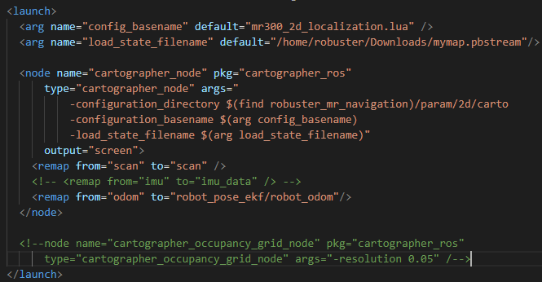
Cartographer定位配置
launch文件加上加载地图部分配置，再把地图更新注释即可

Slide 66
配合navigation使用
ROS navigation
ROS navigation为移动机器人导航相关包的集合，实现定位规划避障等相关功能。
采取cartographer来进行定位时，只需要把navigation里有关使用AMCL部分注释掉即可

Slide 67
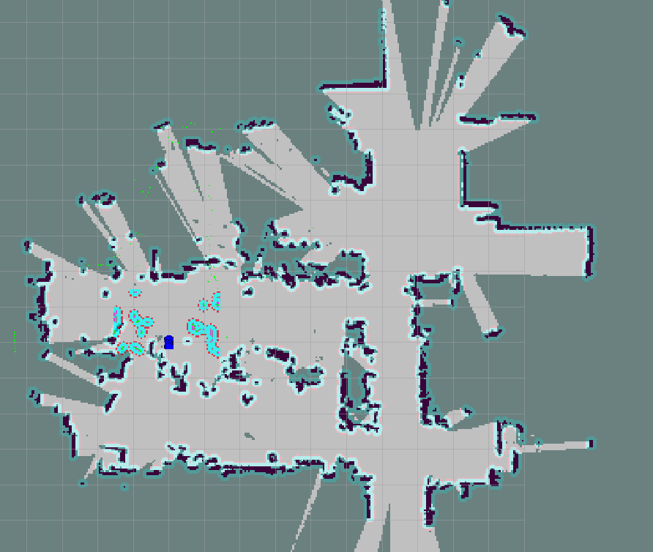
BR280导航操作
roslaunch robuster_mr_navigation navigation.launch
参考文档

Slide 68
比赛指南

Slide 69
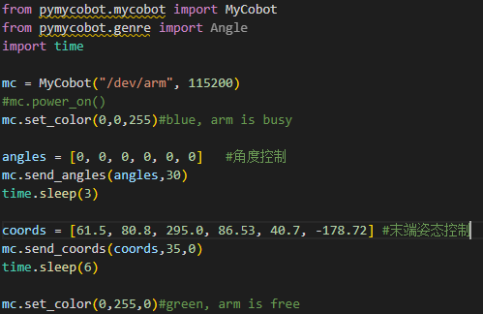
公共货架抓取
利用BR280机械臂的API，可分别设置上下层准备抓取姿态、抓取姿态和放置姿态动作，通过遥控器来实现机械臂姿态切换进行抓取

Slide 70
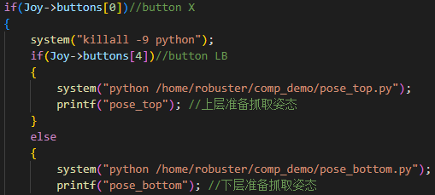
遥控器修改
遥控器修改如下：
cd ~\mr300_ws\src\logitech_teleop\src
先把遥控器配置文件logitech_teleop_node.cpp备份；之后再进行修改；

Slide 71
遥控器修改
注：
不要修改摇杆功能，否则不能控制小车移动
修改完成后，
cd ~/mr300_ws
catkin_make
编译完成后，重启小车即可生效

Slide 72
颜色识别抓取
实现方法
调整机械臂至桌面识别准备姿态，让摄像头看到小车前方大部分桌面，可利用机械臂的软件进行操作，放松所有电机后摆到指定姿态再上电获取坐标数据。
可以先设定一个抓取图像中间的机械臂姿态，之后根据积木识别框与图像中心的偏差来调整机械臂坐标，从而抓取指定颜色积木

Slide 73
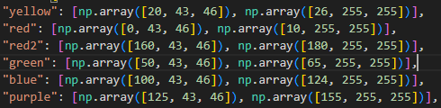
颜色识别抓取
几种颜色的HSV范围

Slide 74
仓库货架抓取
比赛开始前要先建好地图保存
保存出发区和仓库位置，需要先进行定位，移动到目标点后，可监听/map和/base_link的tf转换数据来获取目标点信息，建议保存为txt文档。
颜色抓取结束后，先后退30cm左右再开始导航，避免规划出错

Slide 75
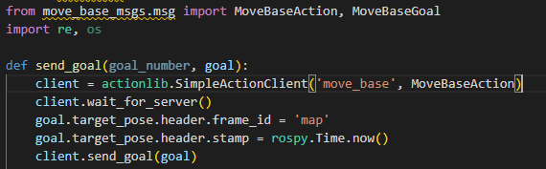
仓库货架抓取
导航至目标点
调用move_base goal 的actionlib服务，参考如下

Slide 76
仓库货架抓取
视觉跟随
通过opencv加载yolov5的权重后，可通过积木识别框的中心点与图像中心点的偏差来使小车调整左右位置，通过识别框与图像宽度的比例来使小车调整前后距离
抓取时，可使小车平行货架移动，下一个积木只需小车前进后退调整即可抓取
根据训练时的标签，识别时可限制该标签类画不画识别框，即可抓取指定类

Slide 77
参考
BR280的beetle_ai文件夹内有各种demo，具体参考相关手册
可参考其中的二维码跟随和颜色抓取，以及机械臂控制等demo来实现货架自动抓取

Slide 78
THANK YOU

